Slide 1
DAN JABUKA – 20. 10.
Luka tepeš, 4. c

Slide 2
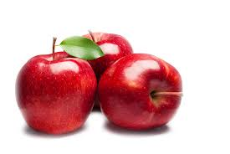
Općenito o jabukama
postoji više od 8000 vrsta jabuka
jabuka sadrži oko 20% zraka
masa najteže jabuke 3 kg
najraznovrsnija jestiva biljka na svijetu
jabuka srednje veličine ima 80 kcal
jabuka pripada porodici ruža
potječe iz Azije
najzdraviji dio jabuke je kora

Slide 3
stablo jabuke
- da bi počelo davati plodove, stablu jabuke potrebno je 5 godina
- stablo domaće sorte jabuka visoko je između 2 i 5 metara
- stablo divlje sorte jabuka može narasti i do 12 metara visine
- jabuka je listopadno drvo

Slide 4
Sorte jabuka
poznato je oko 8000 sorti jabuka
starije sorte jabuka su nepravilnog oblika, hrapave kože, različite boje te neki smatraju da su te sorte bolje od „modernih”
postoje sorte koje se uzgajaju radi svježih plodova
postoje sorte posebno namijenjene za kuhanje ili pravljenje soka

Slide 5
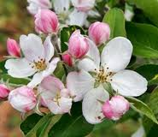
Oprašivanje jabuke
jabuka se ne može oprašiti samostalno, već se oprašuju međusobno
postoji i jedan poseban oprašivač koji oprašuje i mnoge druge biljke, a to je mala, marljiva pčela
ponekad i ženke bumbara oprašuju jabuke

Slide 6
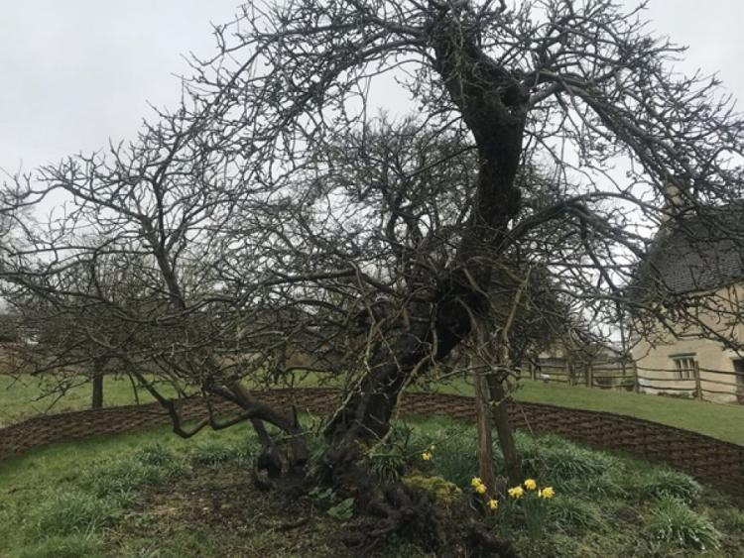
Newtonov zakon, adam i eva
Isaac Newton je bio matematičar, fizičar, astronom, filozof koji je živio u 17. stoljeću u Engleskoj
tijekom promatranja padanja jabuka sa stabla došao je do otkrića o gibanju i gravitaciji
stablo jabuke koje je promatrao živjelo je i nakon 4 stoljeća, a engleska kraljica proglasila ga je jednim od 50 zaštićenih drveta u svijetu i dio je engleskog nasljeđa.
mala je jabuka pridonijela velikom svjetskom otkriću
jabuka je poznata po grijehu opisanom u Bibliji
Adam i Eva počinili su grijeh tako što su brali i jeli zabranjeno voće – jabuke

Slide 7
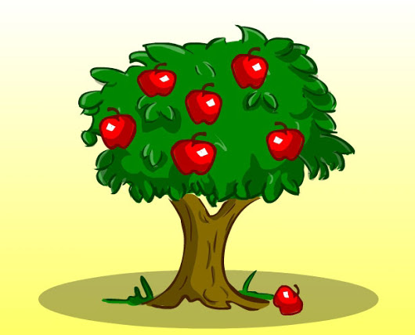
Poslovice o jabukama
Jabuka ne pada daleko od stabla.
Jedna jabuka na dan, doktor iz kuće van.
Ako želiš jabuku, trebaš protresti drvo.
Crv ne čini jabuku.
Lijepa jabuka ponekad skriva crva u sebi.
Tuđa jabuka je slađa.
Jedna gnjila jabuka sve druge ugnjili.

Slide 8
Proizvodi od jabuke
sokovi
čajevi
kompoti
džemovi, pekmezi, marmelade
kolači
dječje kašice
jabučni ocat

Slide 9
Blagodati jabuke
snižava povišeni kolesterol
pozitivno djeluje na rad srca
sprječava začepljenje krvnih žila
čisti organizam
sprječava nastanak karijesa
podiže raspoloženje
bogat izvor vlakana
dobar izvor vitamina

Slide 10
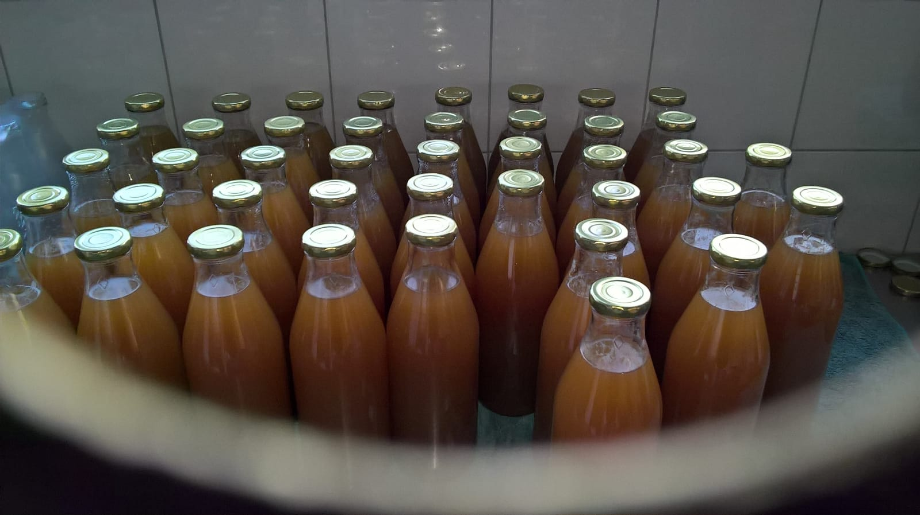
ZORIĆEV JABUČNI SOK

Slide 11
U NAŠEM VOĆNJAKU

Slide 12
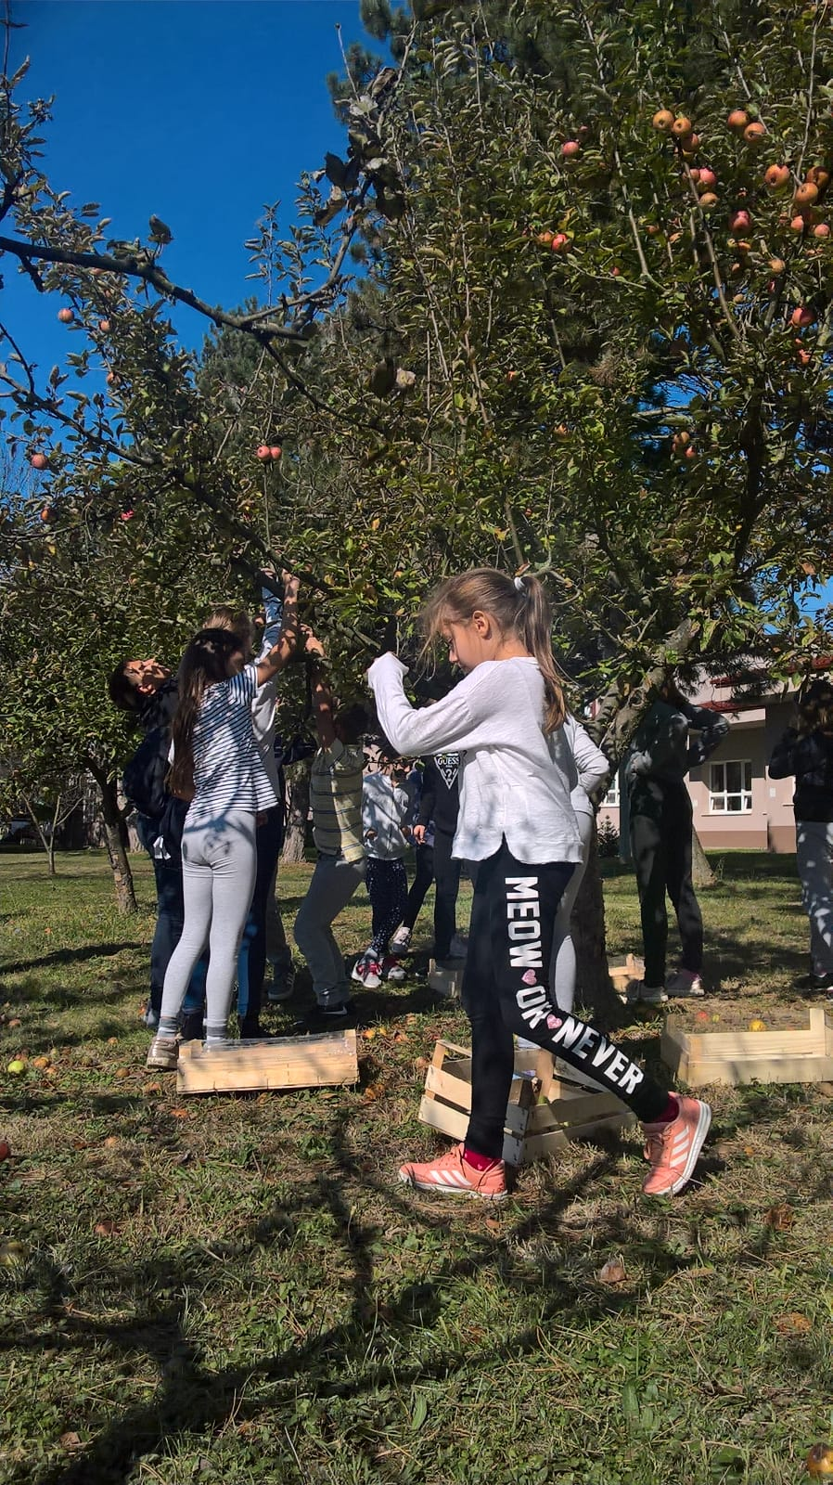
SKUPLJAMO

Slide 13
BEREMO

Slide 14
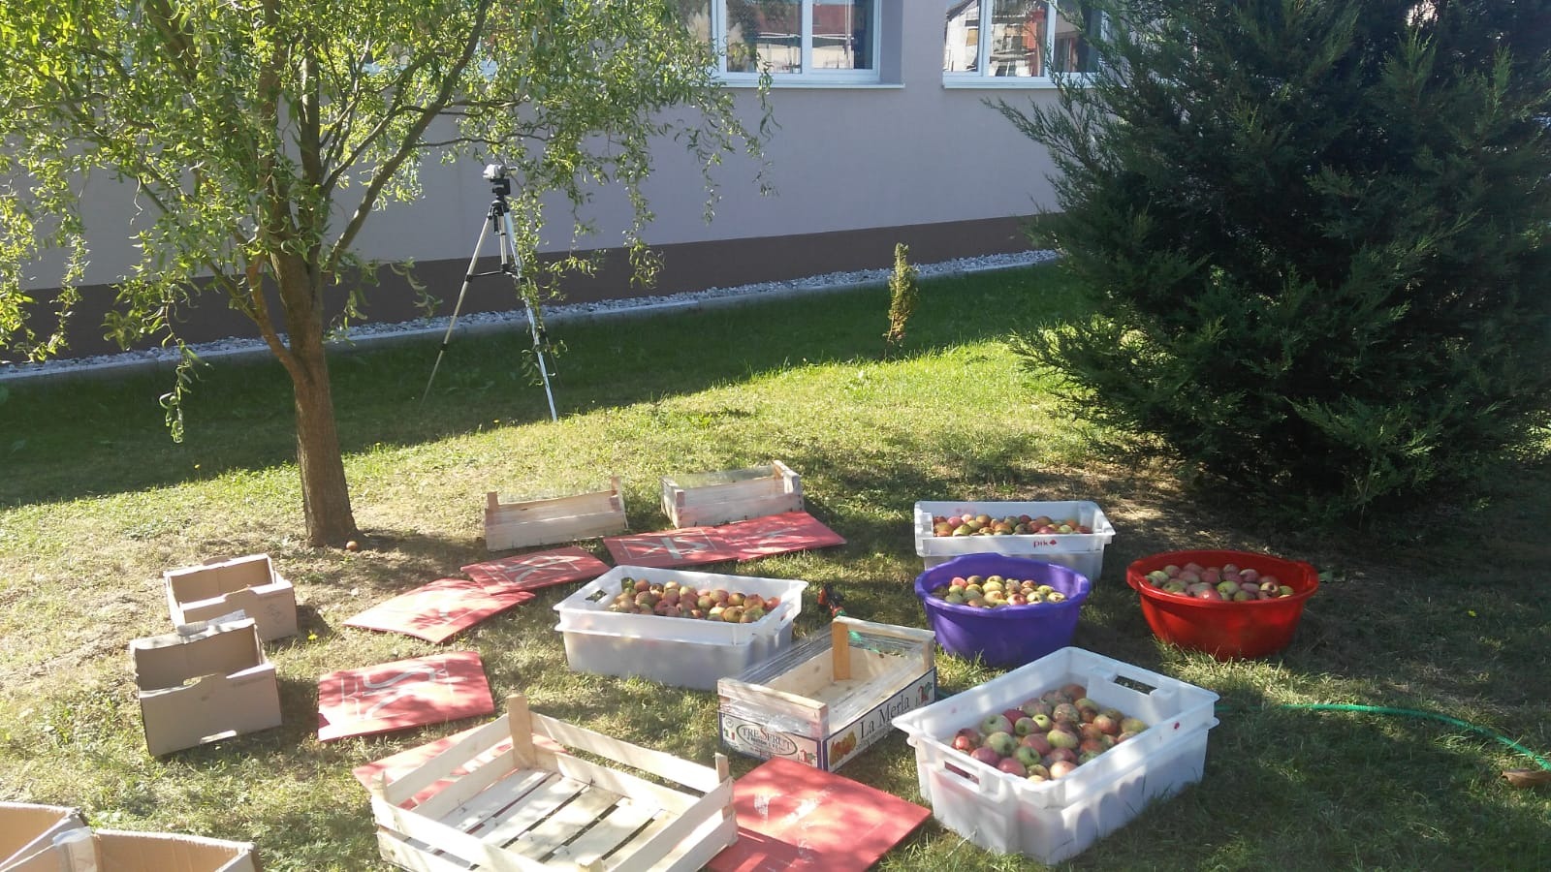
ČISTIMO

Slide 15
PEREMO

Slide 16
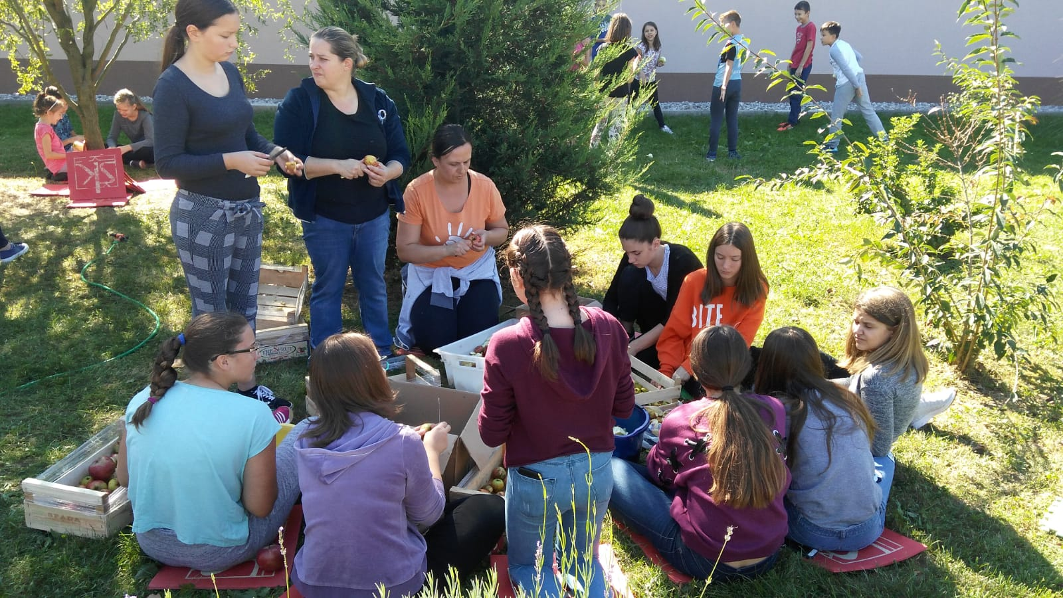
REŽEMO

Slide 17
DROBIMO

Slide 18
PREŠAMO

Slide 19
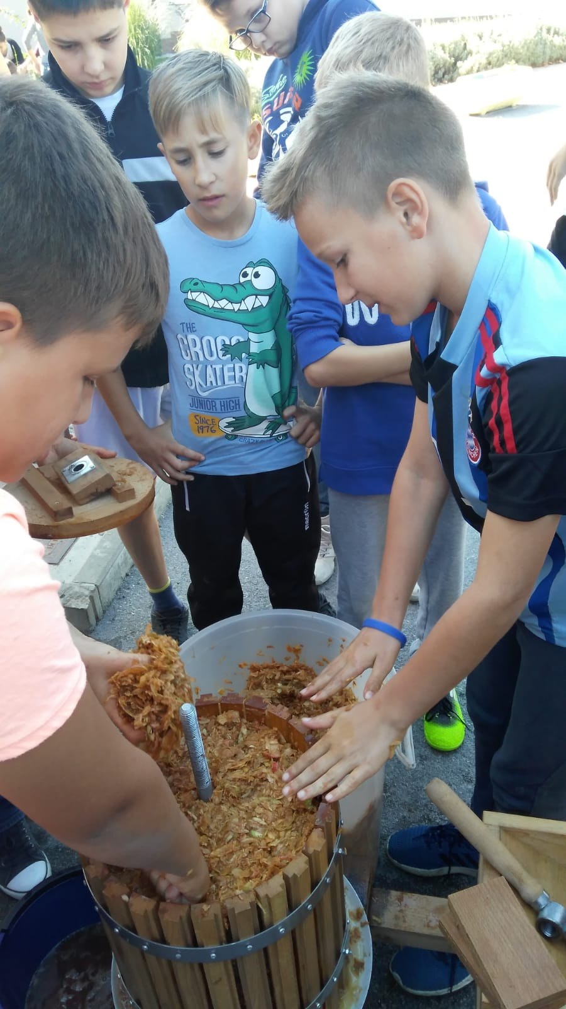
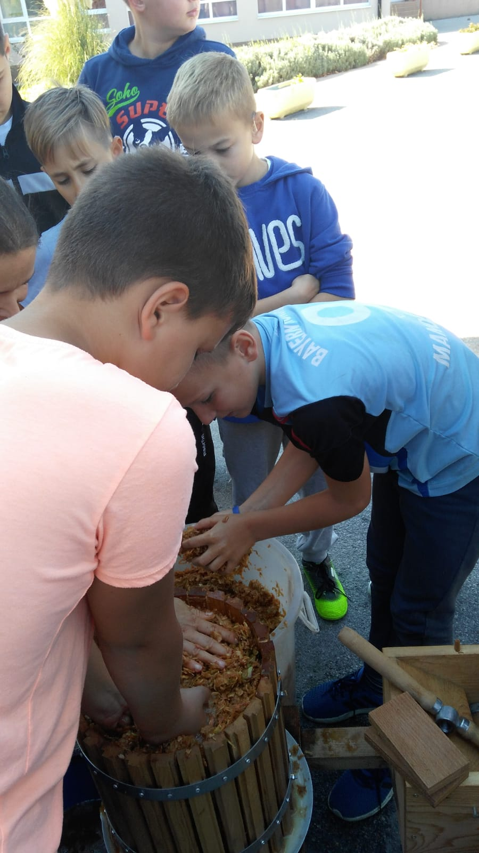
PREŠAMO

Slide 20
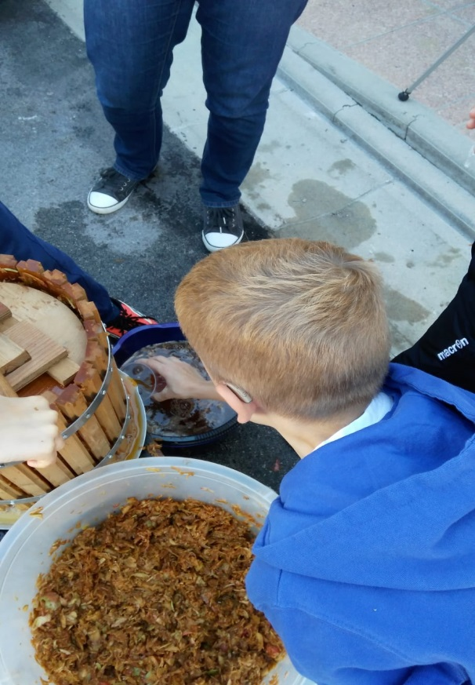
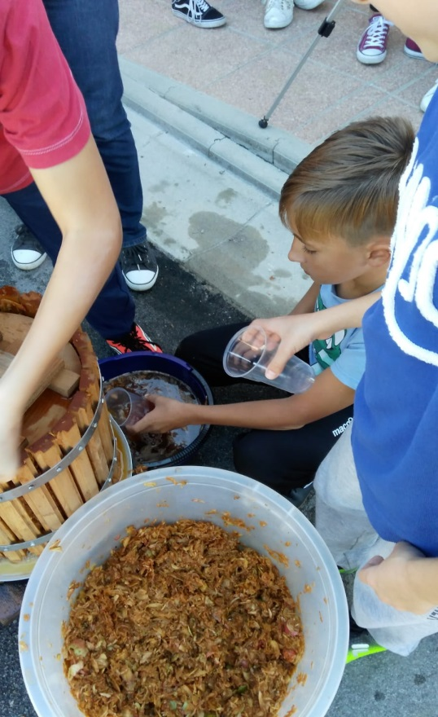
MLJAC, CURI SOK!

Slide 21
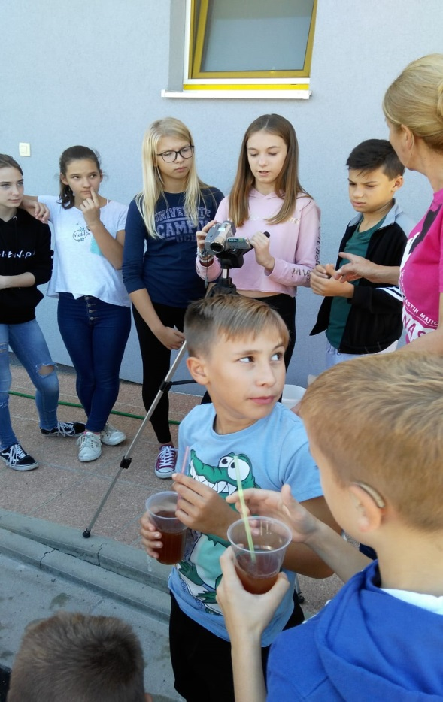
SLAVIMO

Slide 22
SOK ZA VAS

Slide 23
UZDRAVLJE!

